Slide 1
Pagina para aprender codigo
Nicolas Ardila
25-08-2023

Slide 2
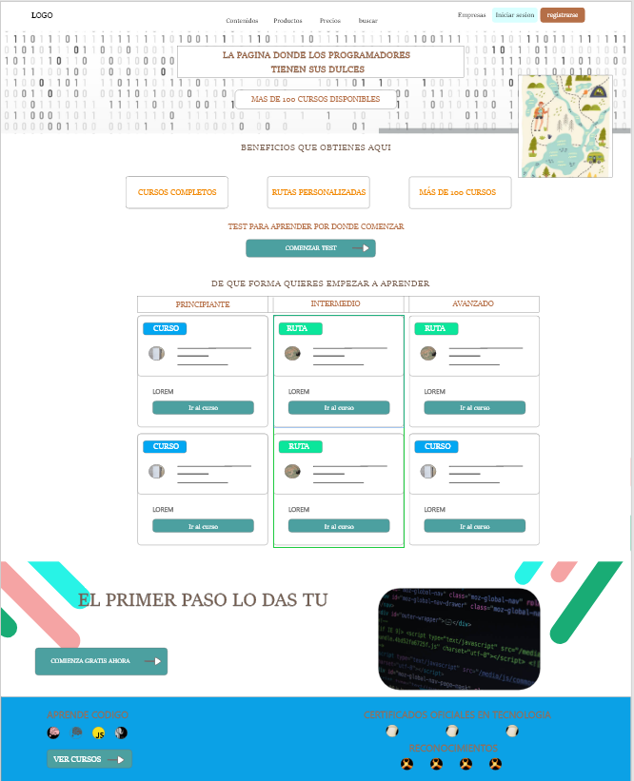
Resumen del proyecto
El producto:
El segundo proyecto que elegi como una forma de reto fue un sitio web para comprar cursos de programación.
Previsualización de los diseños perfeccionados seleccionados.
Duración del proyecto:
EL tiempo que llevo trabajando con este diseño es de una 4 semanas aproximadamente.

Slide 3
Resumen del proyecto
El problema:
Los usuarios que quieren aprender a programar se ven abrumados por la cantidad de contenido que hay:
- Falta de familiaridad con la tecnología y desarrollo de aplicaciones.
- Dificultad para navegar para conseguir información lineal.
- Preocupación por la falta de conocimiento.
- Necesidad de una experiencia de usuario intuitiva y amigable.
El objetivo:
El objetivo de la aplicación es poder brindar cursos o rutas que logren guiar a los estudiantes para lograr su objetivo ayudándole con todas las dudas que puedan tener.

Slide 4
Resumen del proyecto
Mi rol:
Es ser director de diseñadores de UX, investigador en UX, etcétera., ya que soy solo yo a cargo de todo.
Responsabilidades:
Investigar, crear esquemas, realizar diseños y creacion de prototipos asi mismo de ser el encargado de corregir y recaudar información.

Slide 5
Investigación de usuarios
Personas
Planteamientos del problema
Mapas de recorrido del usuario
Entender al usuario

Slide 6
Investigación sobre los usuarios: resumen
La investigación de los usuarios se llevó en dos partes una parte por personas de internet y la otra por personas de mi entorno, esto para tener la mayor cantidad de variedad posible, así mismo también tomando notas de las personas para evitar cualquier sesgo.

Slide 7
Investigación sobre los usuarios: puntos débiles
1
2
3
4
Punto débil
Punto débil
Punto débil
Punto débil
Se verifica que las ideas preconcebidas que tenía limitaban mucho el diseño así que se trata de optar un punto más flexible.
Al principio las preguntas no estaban muy relacionadas sobre lo que en verdad se queria responder lo que con llevo a realizar varias veces una entrevista.
Interfaces confusas y poco
intuitivas en las
aplicaciones para aprender .
A la hora de diseñar primero se opto por copiar diseños pero dando en algo que no se diferenciaba asi que se tomo el camino de incorporar las ideas de los suaurios.

Slide 8
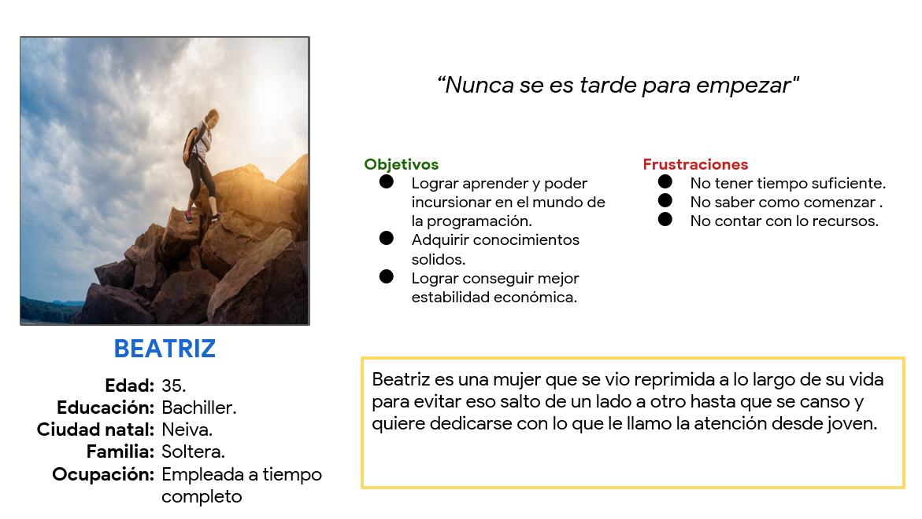
Persona: Sara Conor
Planteamiento del problema:
Sara es una mujer de 35 años que despues de pasar por un sin fin de trabajos decidio enfocarse en lo que le gustaba.

Slide 9
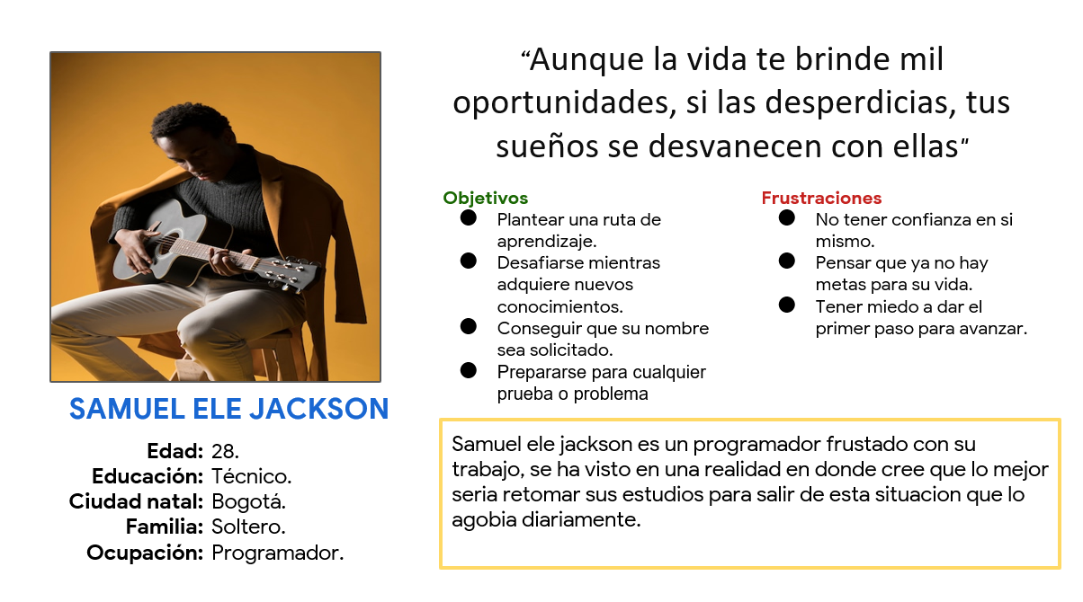
Persona: Jhon tabolta
Planteamiento del problema: Samuel se ha visto estancando en la vida y quiere tomar las riendas de esta para avanzar hacia sus metas.

Slide 10
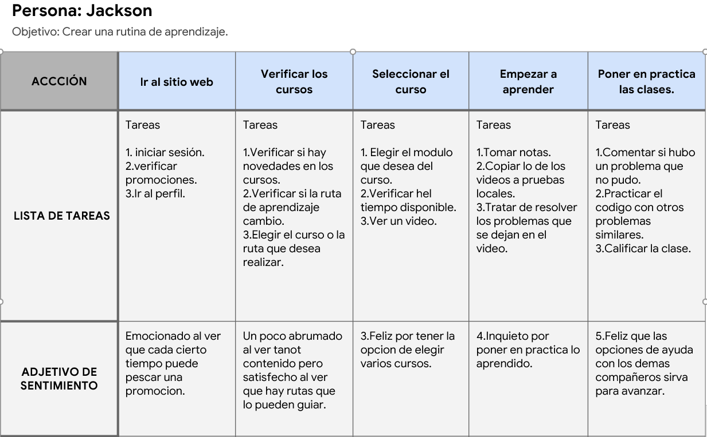
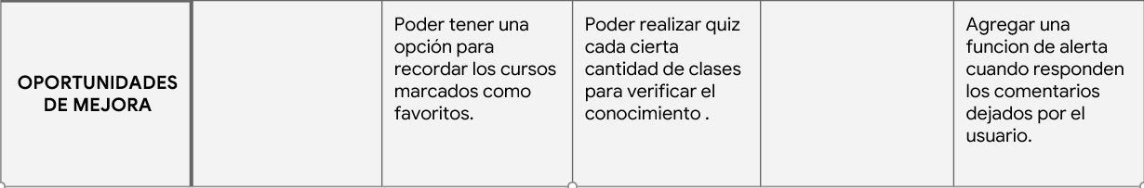
Mapa de recorrido del usuario
[Ideal mente quiero que el mapa este de este modo pero se sabe que siempre hay oporunidades de mejorar]

Slide 11
Esquemas de página en papel
Esquemas de página digitales
Prototipo de baja fidelidad
Estudios de usabilidad
Comenzar el diseño

Slide 12
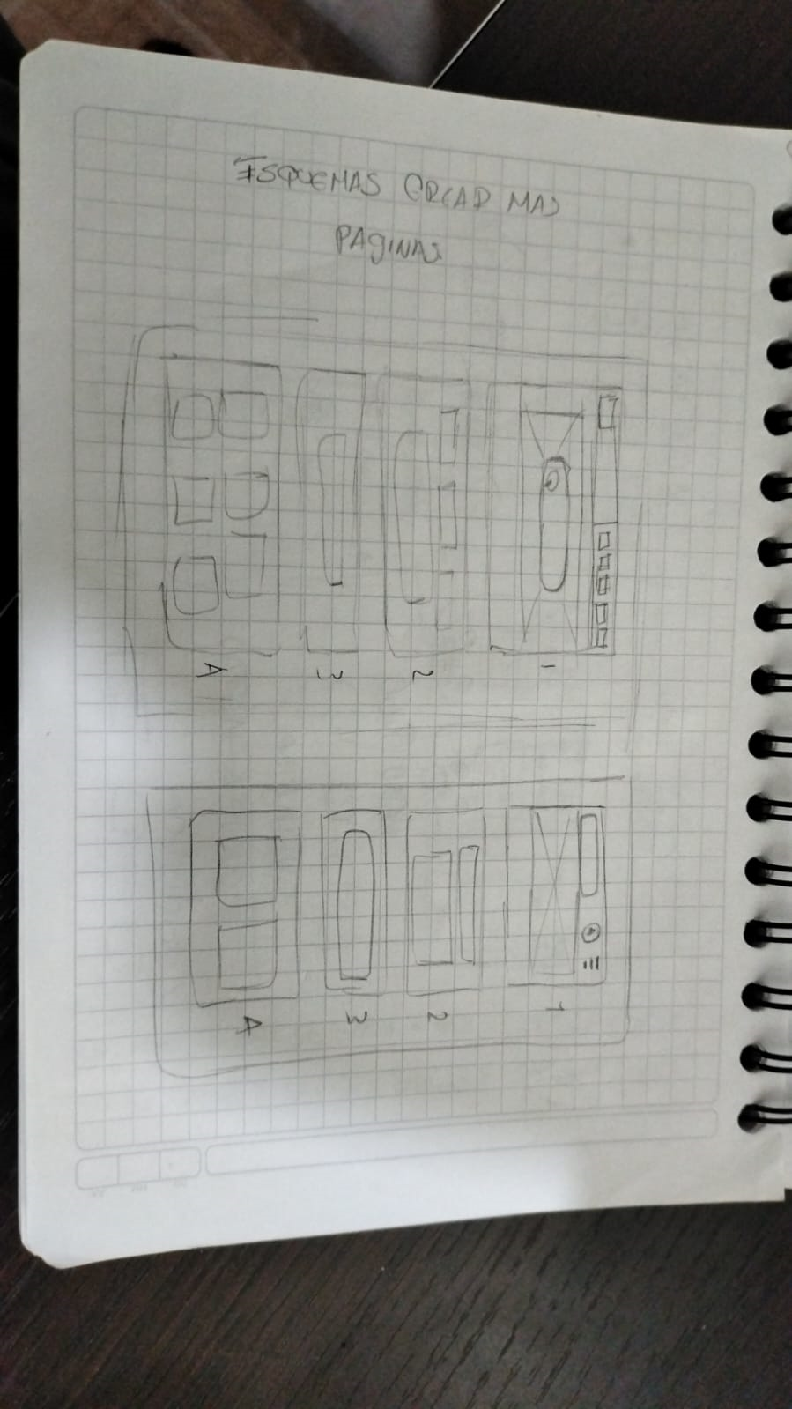
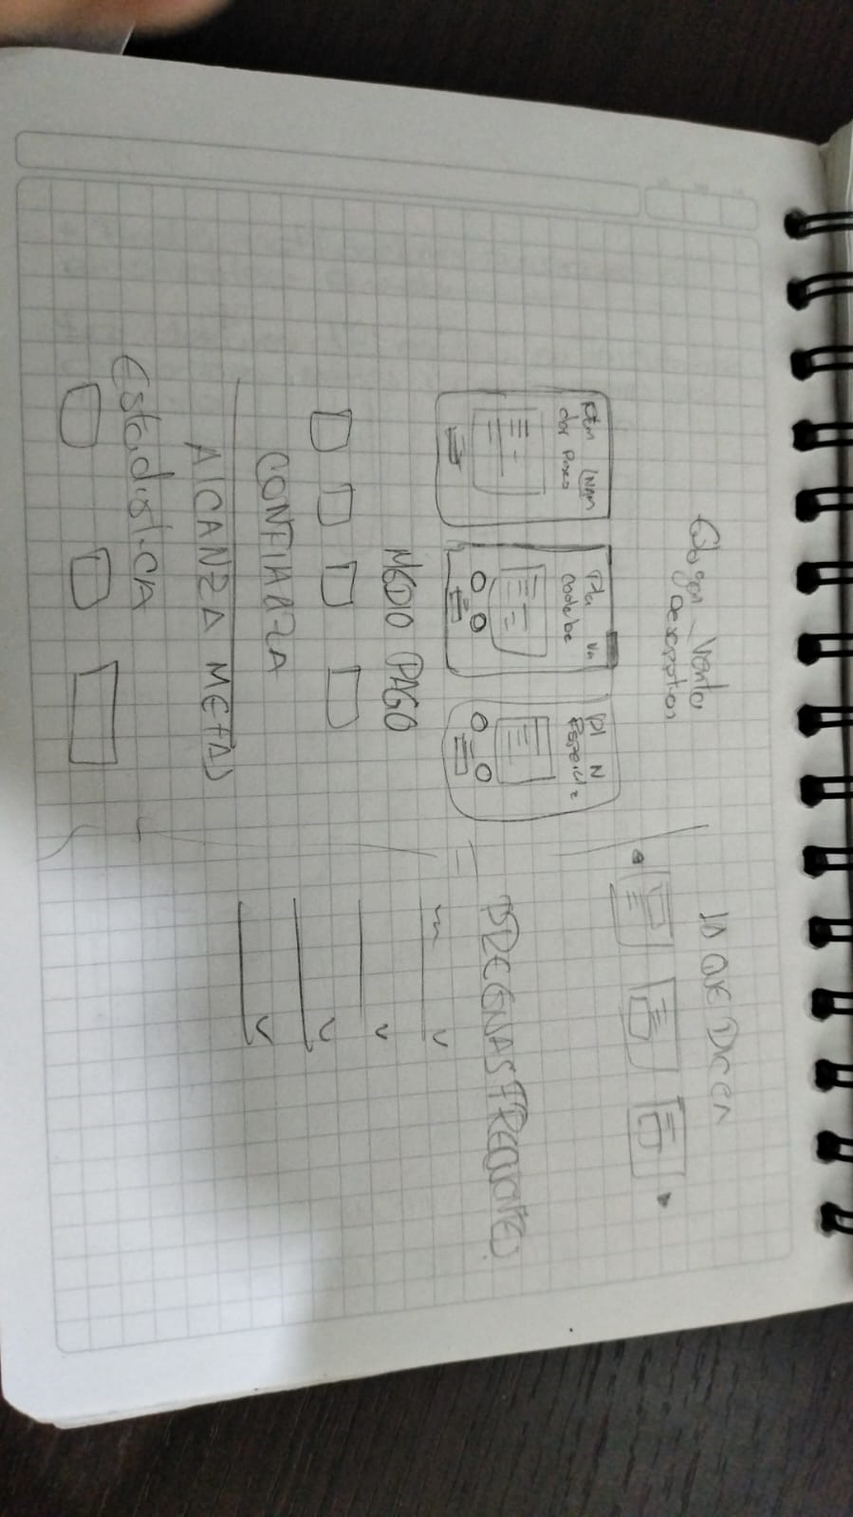
Esquemas de página en papel
Poder crear un flujo natural posible
Imagen de esquemas de página en papel que incluyen cinco versiones diferentes de la misma pantalla y una imagen de la nueva versión refinada

Slide 13
Esquemas de página digitales
Beneficios de la pagina
Cursos disponibles
[Tus notas sobre los objetivos y procesos de pensamiento]
Menu para inciar sesion o registrarse
Pantalla principal en la cual se podrán detallar las películas disponibles y sus otras funcionalidades

Slide 14
Esquemas de página digitales
Reseñas
Poder planear el plan con toda la anticiapcion del mundo.
Tipos de ofertas
Pantalla que permite elegir el cine y el horarrio, asi mismo poder visualizar los detalles de la pelicula.

Slide 15
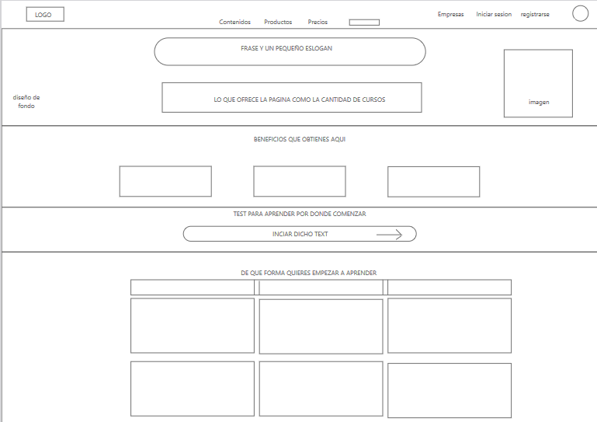
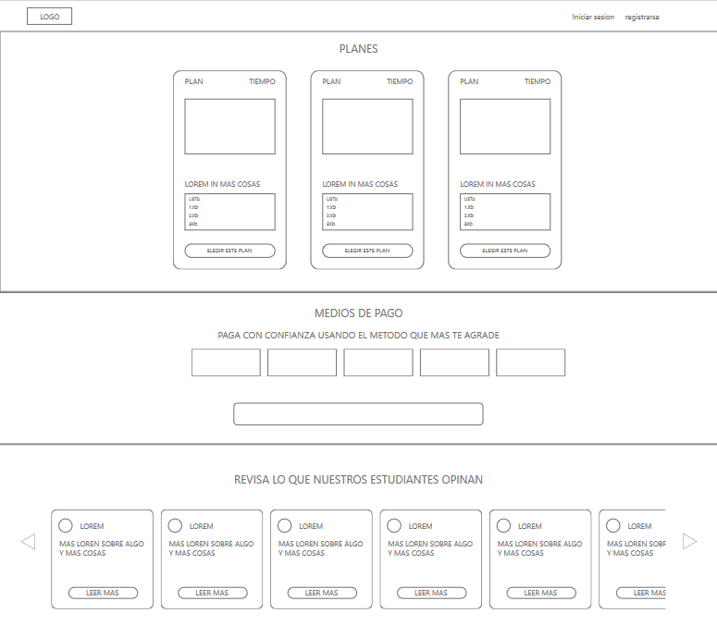
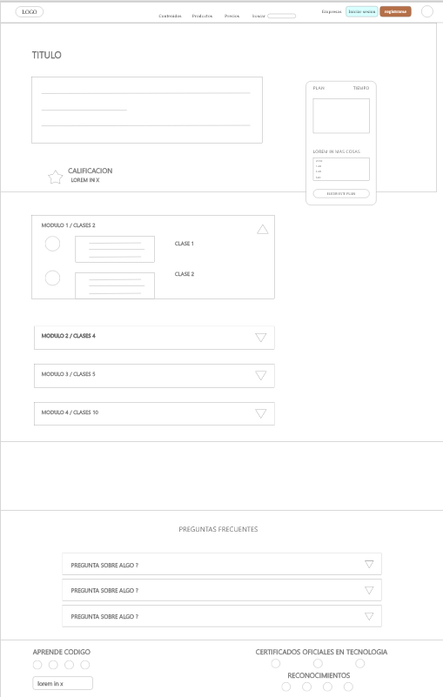
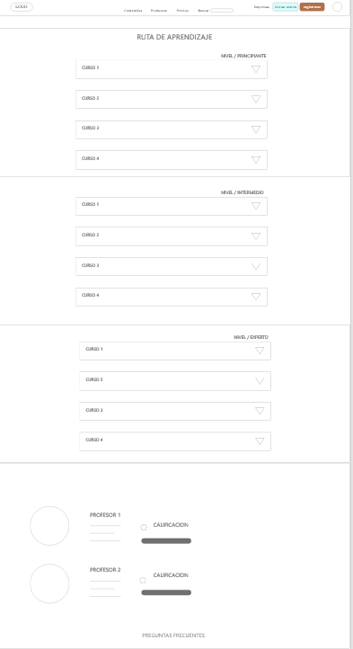
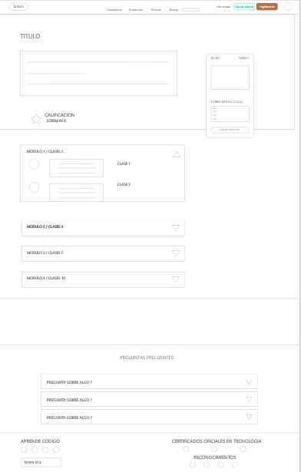
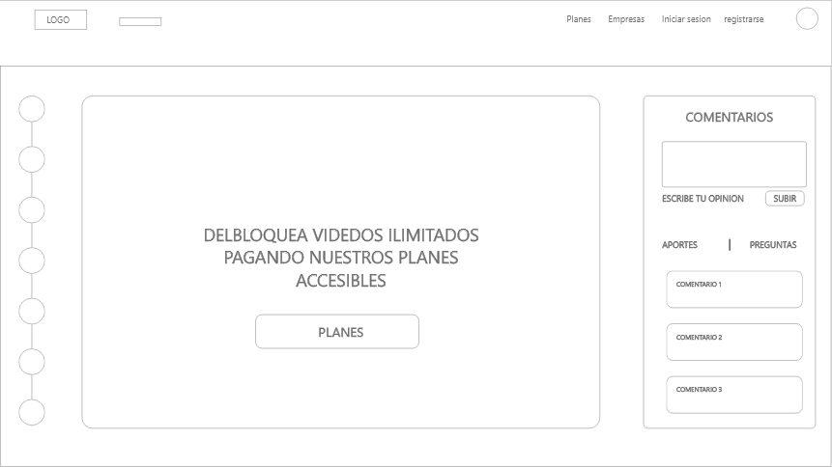
Prototipo de baja fidelidad
Al ser un proyecto de adobe no me permite cargar un link separado para el prototipo de baja y de alta calidad, solo me permite un link y se usara para el prototipo de alta fidelidad El flujo esta de izquierda a derecha

Slide 16
Estudio de usabilidad: hallazgos
Escribe una breve introducción sobre los estudios de usabilidad que has llevado a cabo y tus hallazgos.
Hallazgos de la Ronda 1
Hallazgos de la Ronda 2
1
El diseño no es muy intuitivo.
1
Los usuarios quieren poder guardar el historial de cursos.
2
Hacía faltan varias pantallas.
2
La creación de los usuarios.
3
La organización de los cursos.
3
Flujo del usuario se sienta lo más natural.

Slide 17
Perfeccionamiento del diseño
Maquetas
Prototipo de alta fidelidad
Accesibilidad

Slide 18
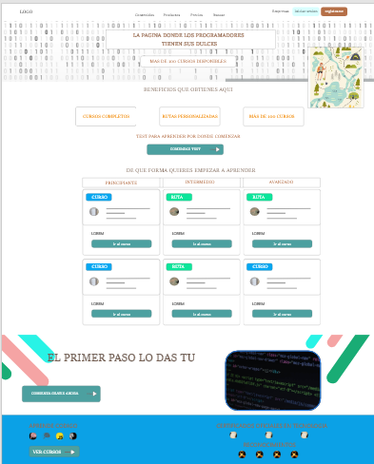
Maquetas
Antes del estudio de usabilidad
Después del estudio de usabilidad
[Se agrego nuevas formas de pago asi como el poder acceder a las tarjetas guardas que se tienen.]

Slide 19
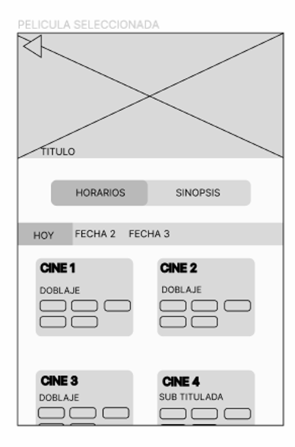
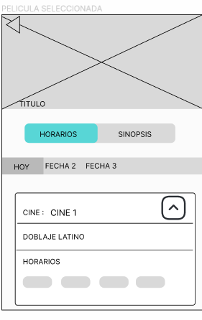
Maquetas
Antes del estudio de usabilidad
Después del estudio de usabilidad
[Es mas comod para el usuario tener una opcion que se despliega a tener que estar bajando y bajando consecutivamente.]
Imagen de la pantalla seleccionada después del estudio de usabilidad

Slide 20
Maquetas

Slide 21
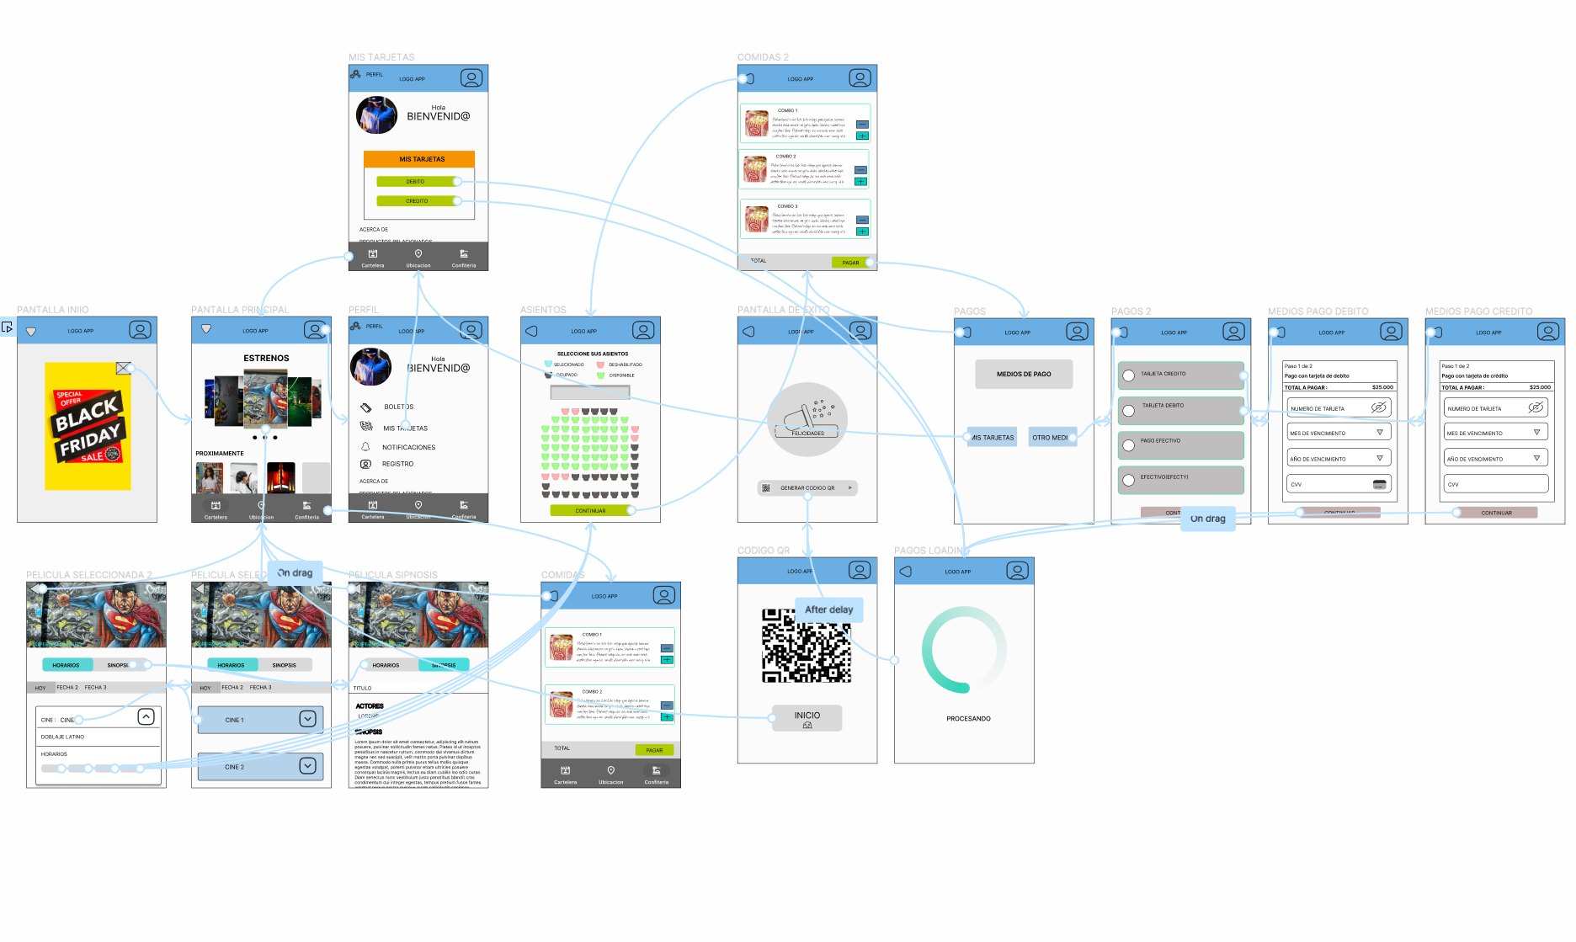
Prototipo de alta fidelidad
https://xd.adobe.com/view/86139807-5ef2-4cf6-bcb3-21fd1fa7e9d3-d340/?fullscreen&hints=off

Slide 22
Consideraciones de accesibilidad
1
2
3
Capacidad de elegir entre idiomas.
Iconos mas agradables y con mejor entendiemiento para ayudar en la navegación.
Uso de texto alternativo para personas con problemas de visión.

Slide 23
Futuro
Conclusiones
Próximos pasos

Slide 24
Conclusiones
Impacto:
El diseño ha estado bien enfocado, pero las funcionalidades del sitio web han estado faltando en casi todo el proceso haciendo que se sienta vacio.
Qué aprendí:
Aprendí que no siempre hay que enfocarse en lo visual.

Slide 25
Próximos pasos
1
2
3
Poder ir mejorando mi manera de crear diseños para abarcar la mayor cantidad de usuarios.
Seguir mejorando los diseños e ir actualizándolos con las criticas que reciba.
Poder realizar los diseños detal forma que el usuario pueda sentirse satisfecho.

Slide 26
Escribe algunas oraciones que resuman los próximos pasos que darías en este proyecto y por qué. Siéntete libre de organizar los próximos pasos en una lista de viñetas.
¡Pongámonos en contacto!
Si quieres darme algun consejo o corregir parte de mi trabajo no dude de contactarme por mi correo electronico: pringlesparami@gmail.com o a traves de la plataforma de coursera.

Slide 27
¡Gracias! Por su grandisoso tiempo prestado

